Slide 1


x
K-Digital Training 스마트팩토리 단기 3기

Slide 2
C# WPF
Notes:
새로운 언어를 배울 때는 내가 알고 있는 기존 언어와 차이점만 기억을 하면 됨.
자세한 문법 또는 함수의 사용법은 그때그때 검색을 통해 찾아보고 적용하면 됨.
이론을 충분히 공부하고 무언가 시작하기 보다는 일단 시작하고 부딪히는 곳을 적극적으로 검색하여 찾아보며 해결해나가는 것이 훨씬 좋음.

Slide 3
WPF란?
Windows Presentation Foundation의 약자
Microsoft에서 2006년에 만든 UI 프레임워크
.NET 환경에서 동작, 주로 C#을 사용
.NET으로 빌드가 가능 = Visual Studio 에서 작업해야 함
벡터 기반 렌더링 (해상도 변경에 따른 화질 저하가 없음)

Slide 4
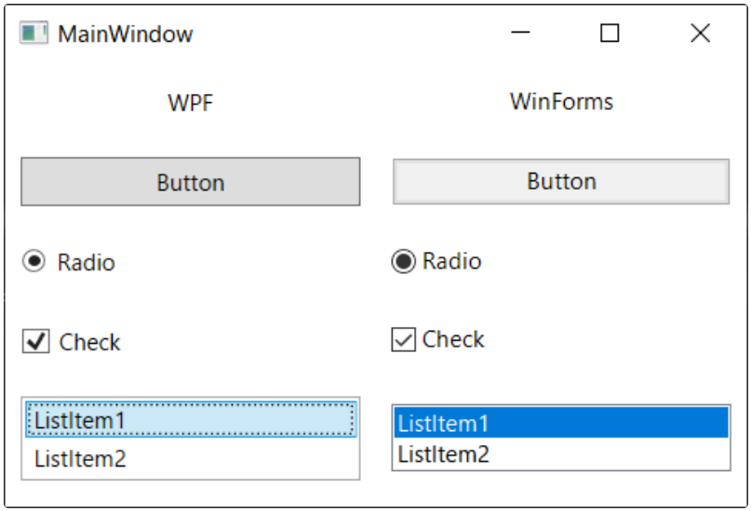
WPF vs WinForm
WPF (왼쪽)
벡터 형식 UI
개발 시간이 오래 걸림
표준 컨트롤에 의존하지 않기 때문에 비교적 자유롭게 커스터마이징 가능
UI를 제작하는데 XAML 코드를 사용
WinForm 보다 사용자 측면(UI)이 강조됨
WinForm (오른쪽)
디자이너 툴에 의존하기 때문에 개발이 쉬움
덕분에 개발 시간이 짧음
하지만, 확장성이 떨어짐
Visual Studio 디자인 툴을 사용

Slide 5
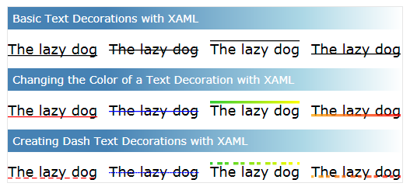
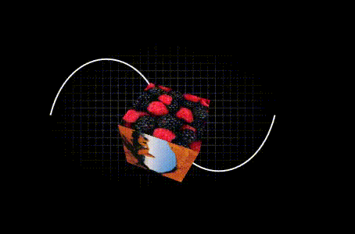
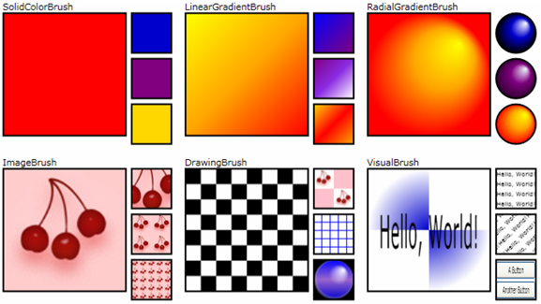
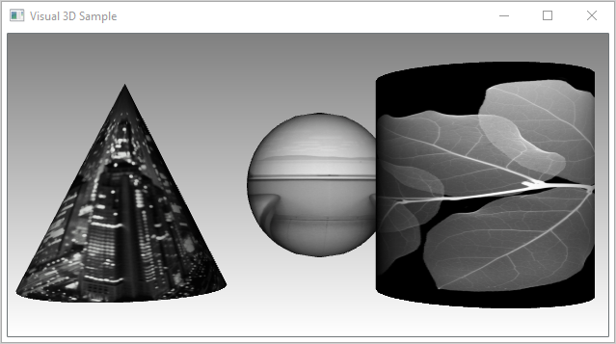
WPF 그래픽 표현
https://learn.microsoft.com/en-us/dotnet/desktop/wpf/overview/?view=netdesktop-7.0

Slide 6
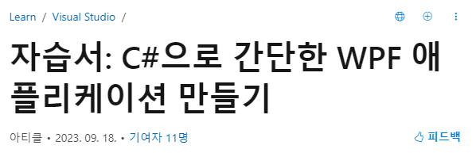
실습. WPF 공식 자습서-1
https://learn.microsoft.com/ko-kr/visualstudio/get-started/csharp/tutorial-wpf?view=vs-2022
Notes:
WPF에 익숙해지기 위한 가장 보편적인 방법으로 개발자에서 제공하는 튜토리얼을 따라해보기
특히 xaml 코드는 긁어서 붙여 넣지 말고 꼭 직접 타이핑을 해보면서 자동 완성 기능의 느낌 익히기

Slide 7
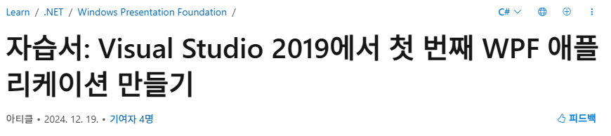
실습. WPF 공식 자습서-2
https://learn.microsoft.com/ko-kr/dotnet/desktop/wpf/getting-started/walkthrough-my-first-wpf-desktop-application?view=netframeworkdesktop-4.8

Slide 8
SW 디자인 패턴
소프트웨어 개발에 있어 발생하는 문제들에 대한 일반적인 해결책
특정 문맥(소스코드 구조)에서 발생하는 설계 문제를 해결
설계 과정에 대한 가이드 또는 지침
즉, 자주 발생하는 문제들에 대해 미리 특정한 패턴을 만들어둔 것
주로 클래스 정의, 클래스 설계, 상속 관계 등에 있어서 특정한 소스 코드 작성 방식을 말함

Slide 9
SW 디자인 패턴
다양한 상황에 대한 해결 방법(디자인 패턴)이 있음
Singleton: 한 클래스의 인스턴스가 오직 하나만 존재하도록 보장
Prototype: 기존 객체를 복제하여 새로운 객체를 생성
Adapter: 호환되지 않는 인터페이스를 가진 클래스들이 함께 작동할 수 있도록 함
Bridge: 추상화(Abstract)와 구현을 분리하여, 독립적으로 변형될 수 있게 함
Interpreter: 주어진 언어의 문법에 대한 표현을 정의하고 문장을 해석
State: 객체의 내부 상태에 따라 객체의 행동을 변경
Strategy: 알고리즘을 객체의 행동으로 캡슐화하여 동일한 기능을 하는 다른 알고리즘으로 교체할 수 있게 함
Iterator: 컬렉션 내의 요소를 순차적으로 접근하는 방법을 제공
...
Notes:
https://oobwrite.com/entry/%EB%94%94%EC%9E%90%EC%9D%B8-%ED%8C%A8%ED%84%B4Design-Pattern-%EC%B4%9D%EC%A0%95%EB%A6%AC-23%EA%B0%80%EC%A7%80-%EB%94%94%EC%9E%90%EC%9D%B8-%ED%8C%A8%ED%84%B4-%EC%A0%95%EC%9D%98-%EC%A2%85%EB%A5%98-%EC%9E%A5%EB%8B%A8%EC%A0%90

Slide 10
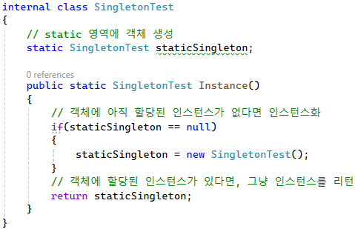
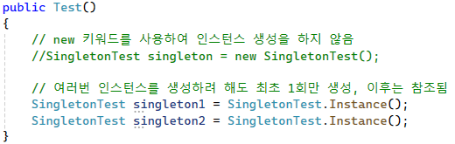
Singleton 패턴
클래스의 인스턴스가 프로그램 전체에서 오직 하나만 존재해야 할 때 사용
예) 게임 점수 및 승패를 결정하는 GameManager 클래스

Slide 11
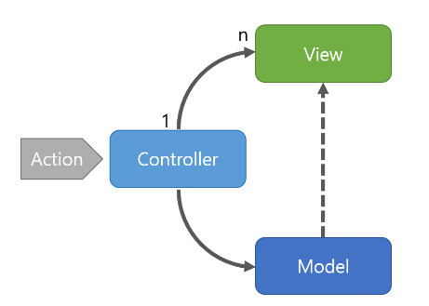
MVC 패턴
WinForm 개발에 있어 권장되는 디자인 패턴
MVC(Model + View + Controller) 패턴 시나리오
사용자의 Action들은 Controller에 들어옴
Controller는 사용자의 Action을 확인하고, Model을 업데이트
Controller는 Model을 나타내 줄 View를 선택
View는 Model을 이용하여 화면을 나타냄

Slide 12
MVC 패턴
Model
사용자 정보만 갖고 있는 클래스
예) User 클래스 (이름, ID, PW, 전화번호)
View
Form1.cs 라고 보면 됨
(View가 하는 일이 매우 많음)
Controller
View로 부터 받은 입력을 처리하여 Model을 정보를 업데이트
Model 정보가 업데이트 되면 View에 표시
예) UserControl 클래스 (TextBox로 입력 받은 값을 User 클래스에 복사, User 클래스의 정보와 비교하여 로그인 여부 체크 등)
Notes:
View가 하는 일이 많아서 MVC 패턴을 Massive View Control 이라고 부르기도 함

Slide 13
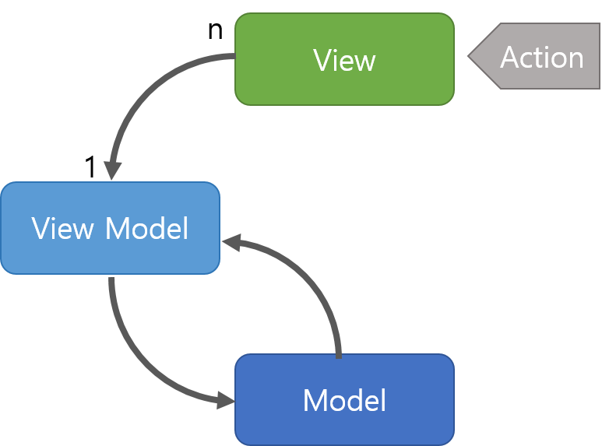
MVVM 패턴
WPF 출시와 함께 Microsoft에서 개발한 디자인 패턴
Model + View + View Model 로 구성됨
사용자 인터페이스에서 발생하는 이벤트 중심의 프로그래밍에서 탈피하기 위한 목적에서 고안 됨 (View가 너무 많은 기능을 담당하는 것을 방지)
개발 속도 향상 보다 유지보수를 쉽게 하기 위함

Slide 14
MVVM 패턴
MVVM 패턴 동작 시나리오
사용자의 Action은 View를 통해 들어옴
View에 Action이 들어오면, Command 패턴으로 View Model에 Action을 전달
Command 패턴은 사용자 요청을 매개변수로 직접 전달하는 것이 아니라 각종 관련 정보들을 포함한 객체로 한 번 감싸서 전달하는 것
View Model은 Model에게 데이터를 요청
Model은 View Model에게 요청받은 데이터를 응답
View Model은 응답 받은 데이터를 가공하여 저장
View는 View Model과 Data Binding하여 화면을 그림
Notes:
https://devbong.tistory.com/34

Slide 15
WPF MVVM 패턴
Model (프로그래머)
데이터를 가져오고 저장하는 역할
DB, 네트워크 요청 또는 파일 시스템과 같은 데이터 소스와 상호작용
View (디자이너)
사용자 인터페이스를 담당하여 사용자 입력처리 및 화면 갱신을 처리
XAML 같은 마크업 언어를 사용하여 디자인
ViewModel (프로그래머)
View와 Model 사이에서 중재자 역할을 수행
View에서 발생하는 이벤트 감지, 이벤트에 맞는 Model의 로직 수행
View에 표시할 데이터를 가공
Notes:
https://devbong.tistory.com/34

Slide 16
연습. WPF MVVM 패턴 따라해보기
https://devbong.tistory.com/34
위 블로그의 “[WPF] MVVM 패턴으로 WPF 시작하기” 강의를 01 프로젝트 만들기 ~ 05 Converter 까지 따라해보기
View
MainWindow.xaml
MainWindow.xaml.cs
ViewModel
MainWindowViewModel.cs
ViewModelBase.cs
Model
Person.cs
Notes:
https://devbong.tistory.com/34

Slide 17
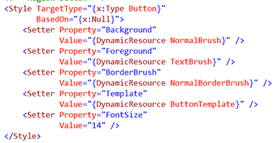
XAML
eXtensible Markup Language (HTML, XML 등)
WPF에서 View를 그리기위한 언어
Markup Language 이기 때문에 태그를 사용
태그 열기
다른 태그를 감싸고 있는 태그가 부모(Style), 감싸져
있는 태그가 자식(Setter) 태그
Property, Value 같이 설정 가능한 요소들을
속성이라고 부름
태그 열고, 닫기 한 줄로 표형
태그 닫기

Slide 18
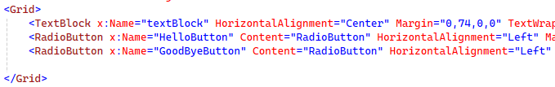
XAML
대표적인 Markup Language인 HTML과 비교
HTML : 정해진 태그 (head, body, h1, div 등)만 사용 가능XAML : Microsoft에서 개발한 XML, UI와 데이터를 주고 받는 목적
Visual Studio에서 자동 생성해주기도 하지만, 설정값이나 옵션은 직접 수정해야 함
컨트롤 객체 이름
C#에서 사용할 인스턴스 이름
WinForm Properties 창에서 보던 각종 옵션들

Slide 19
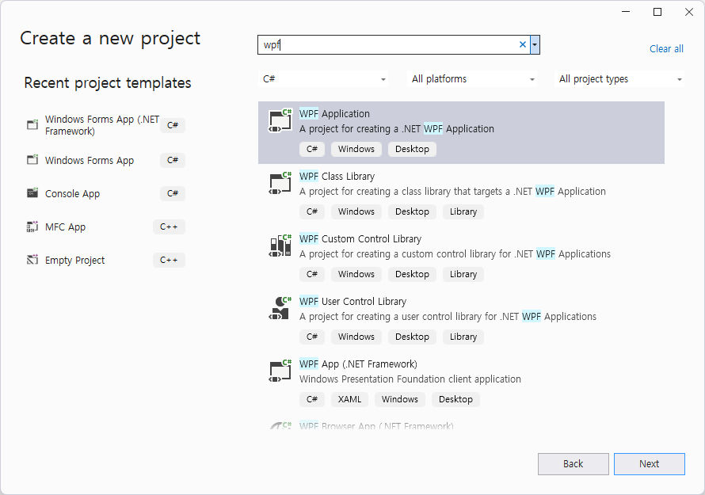
WPF 프로젝트 생성
Visual Studio 프로젝트 생성에서 WPF Application을 선택

Slide 20
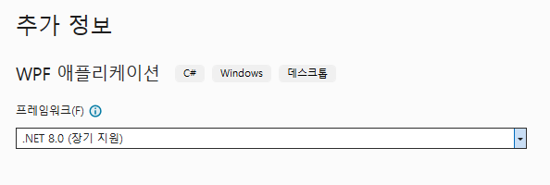
WPF 프로젝트 생성
WPF 프로젝트는 .NET 최신버전을 사용 가능
WinForm은 아직 사용되고는 있지만 .NET Framework 4.8 이후로는 업데이트가 중단됨

Slide 21
릴리즈 빌드
코드 실행 결과는 동일
Debug | Release
코드 최적화 없음 코드 실행 속도 느림 메모리 사용량이 많음 실행 파일에 디버깅에 필요한 정보 포함 컴파일 속도 빠름 | 코드 최적화 진행 코드 실행 속도 빠름 메모리 사용량이 적음 디버깅에 필요한 정보가 거의 포함되지 않음 최적화 때문에 컴파일 속도 느림
Notes:
https://itisguide.tistory.com/4

Slide 22
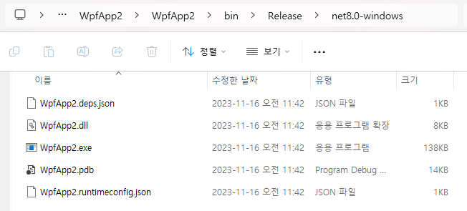
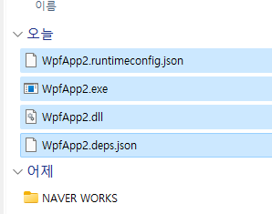
릴리즈 빌드
다른 위치에 복사 및 실행

Slide 23
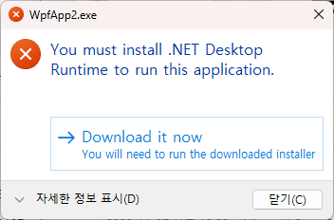
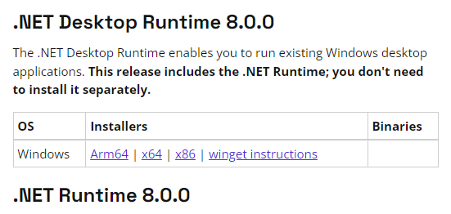
릴리즈 빌드
https://dotnet.microsoft.com/en-us/download/dotnet/8.0
닷넷이 설치되어 있지 않은 PC에서는
닷넷 런타임 설치가 필요함

Slide 24
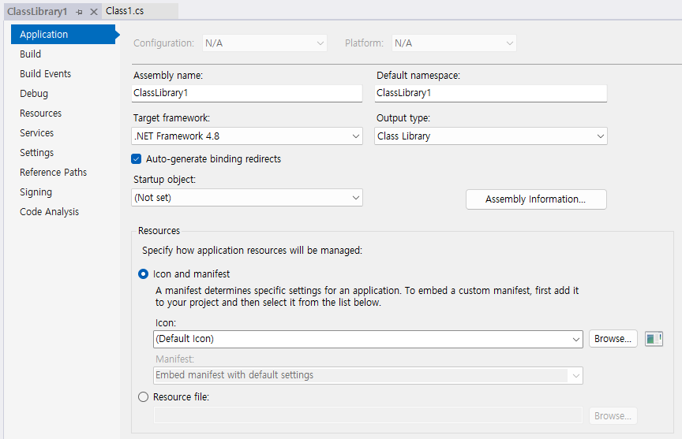
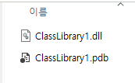
dll 만들기
프로젝트 속성 (우클릭 맨 아래) > Output type: Class Library 로 변경
프로젝트 빌드 후 프로젝트 폴더/bin/(빌드 모드)/(프로젝트 이름).dll 생성
Debug 모드로 만든 dll은 Debug 모드에서만 사용 가능 (반대도 마찬가지)

Slide 25
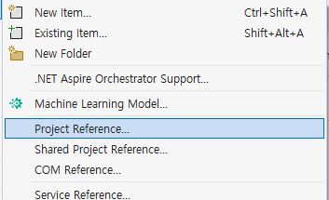
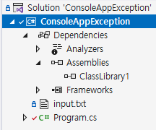
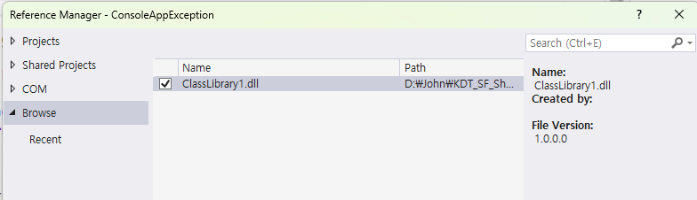
dll 가져오기
프로젝트 우클릭 > Add > Project Reference > Browse > dll 파일 선택
프로젝트/Depedencies/Assemblies에 namespace가 추가된 것을 확인
using으로 namespace를 가져오거나 전체 이름을 지정하여 사용

Slide 26
실습. 계산기 릴리즈
WinForm 미니 프로젝트 - 계산기 만들기를 통해 개발한 프로그램을 WPF 프로젝트로 이주(Migration)
릴리즈 버전으로 빌드
Visual Studio와 상관없이 독립적으로 실행 가능한 상태의 exe, dll, json 파일을 압축하여 제출!

Slide 27
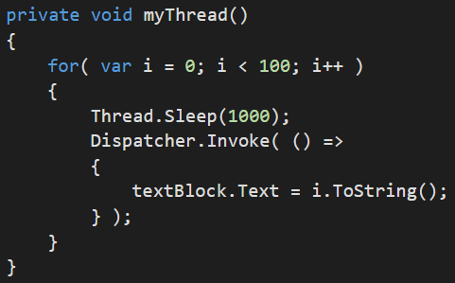
WPF 크로스 스레드 해결
WinForm의 Invoke() 대신 Dispatcher.Invoke()를 사용

Slide 28
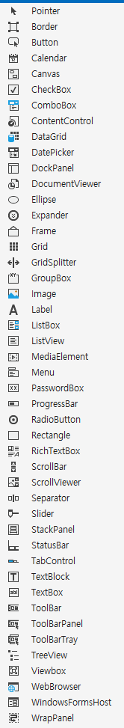
WPF 도구상자

Slide 29
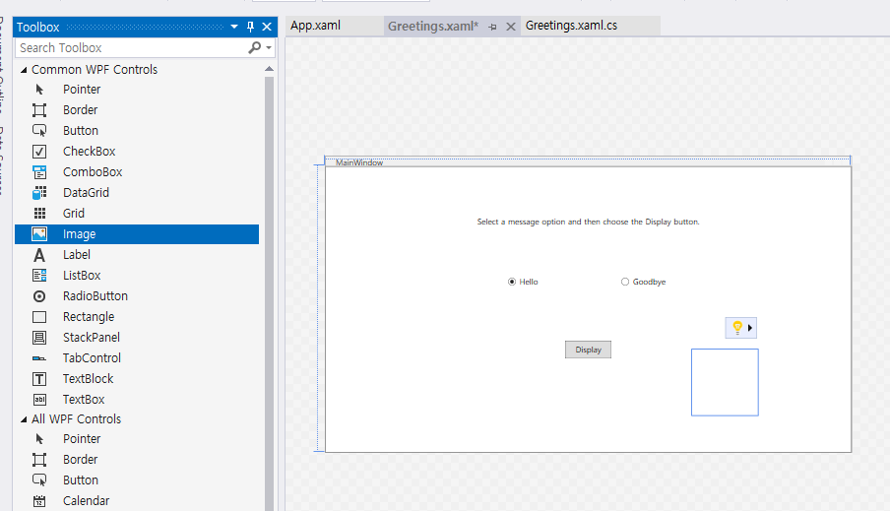
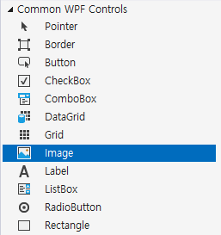
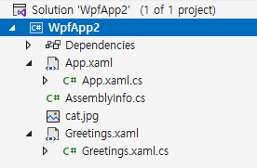
도구상자 - 이미지
드래그
이미지를 표시하는데 사용

Slide 30
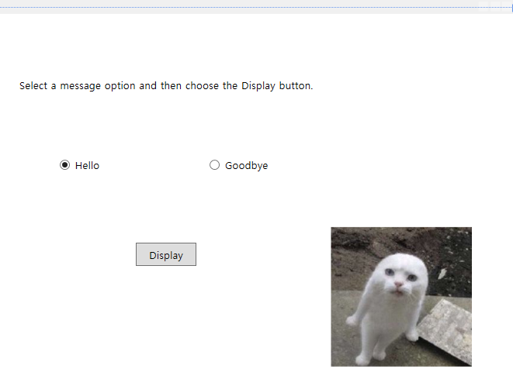
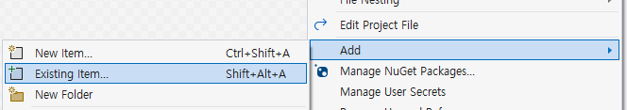
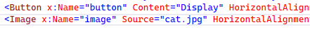
도구상자 - 이미지
프로젝트 우클릭 > Add > Existing Item
이미지가 추가됨
이미지 파일 선택 시 프로젝트에 추가됨
이미지 태그의 Source를 이미지 파일 이름으로 수정

Slide 31
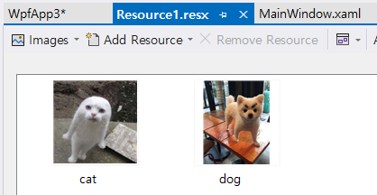
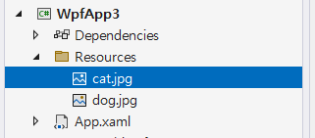
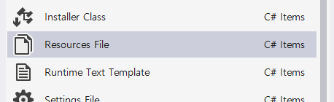
도구상자 - 이미지
* 참고 자료
https://gdpark.tistory.com/219
혹시 이미지가 나타나지 않는다면?
이미지를 리소스로 추가하고 빌드 옵션을 변경하기
프로젝트 우 클릭 > Add > New Item > Resource File
Resource1.resx 파일을 열고 상단에 Add Resource > 이미지 파일 선택
솔루션 탐색기에 Resource 폴더 내부의 이미지 파일 선택 후 Properties 창에서 Build Action을 Resource로 변경

Slide 32
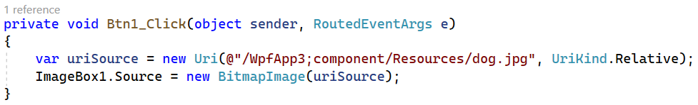
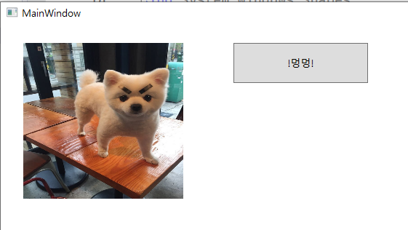
도구상자 - 이미지
코드를 사용하여 이미지 변경

Slide 33
번외_ URI 란?
Uniform Resource Identifier 의 약자
URL은 Uniform Resource Locator의 약자로 URI의 위치를 나타냄
프로그램 개발에 필요한 자원을 (주로 파일)을 “식별” 함
Uri siteUri = new Uri("http://www.contoso.com/");
Uri fileUri = new Uri(“file:///C:/test/path/file.txt")
* 공식 매뉴얼 설명
https://learn.microsoft.com/ko-kr/dotnet/api/system.uri?view=net-7.0

Slide 34
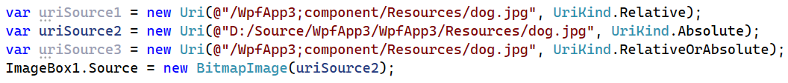
번외_ URI 란?
상대 경로, 절대 경로 또는 둘 다 사용 세 가지 조건을 옵션으로 줄 수 있음
파일 경로의 경우 옵션이 반드시 필요함
후술할 pack uri를 사용하는 것이 가장 좋음
내 프로젝트 이름

Slide 35
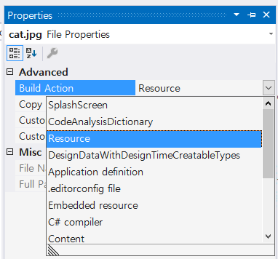
번외_ Build Action 이란?
None
실행 파일 또는 DLL에 포함되지 않음
Embedded Resource
DLL에 포함됨
GetManifestResourceStream으로 불러옴
Resource
DLL에 포함됨
URI를 통해 불러옴
* 공식 매뉴얼
https://learn.microsoft.com/ko-kr/visualstudio/ide/build-actions?view=vs-2022&WT.mc_id=DT-MVP-5000651
* 참고 자료
https://kaki104.tistory.com/878
Notes:
Embedded Resource: 주로 데이터 파일, 이미지 등 비정적 파일을 어셈블리에 포함시킬 때 사용.
Resource: WPF 애플리케이션 내에서 스타일, 컨트롤 템플릿 등 UI 관련 리소스를 정의할 때 사용.

Slide 36
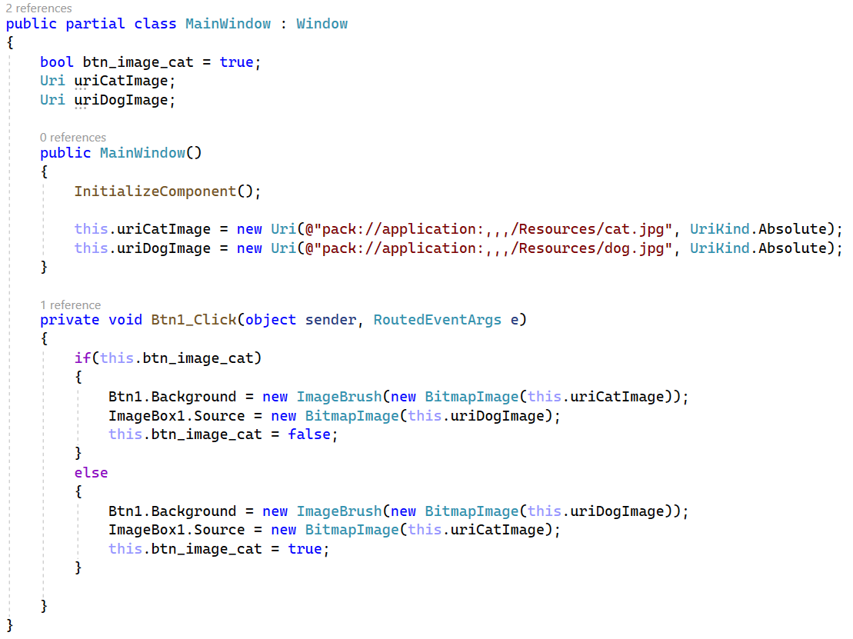
번외_ 버튼 이미지 바꾸기
C# 코드에서 변경하기
Pack uri 참고 : https://learn.microsoft.com/ko-kr/dotnet/desktop/wpf/app-development/pack-uris-in-wpf?view=netframeworkdesktop-4.8

Slide 37
번외_ 버튼 이미지 바꾸기

Slide 38
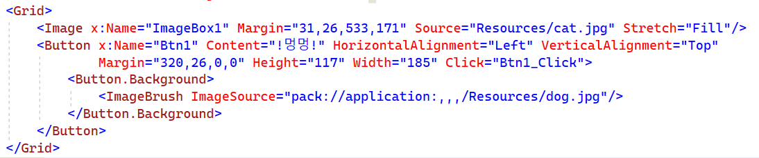
번외_ 버튼 이미지 바꾸기
xaml 코드에서 변경하기

Slide 39
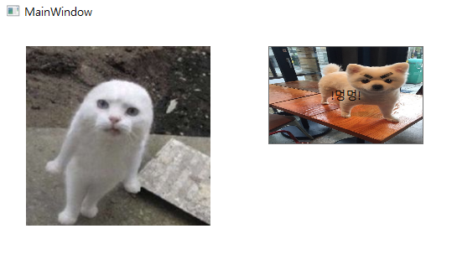
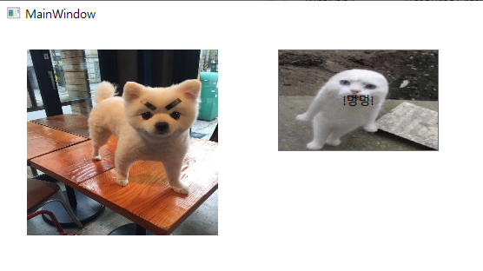
번외_ 버튼 이미지 바꾸기

Slide 40
실습. 이미지 버튼
아래 링크를 참고하여 OpenFileDialog를 구현
https://rhkdrmfh.tistory.com/119
이미지 파일을 불러오면 버튼이 불러온 이미지로 바뀌는 프로그램 제작
파일 경로는 URI를 사용하여 가져오기
버튼의 크기도 이미지 크기와 같게 변경되도록

Slide 41
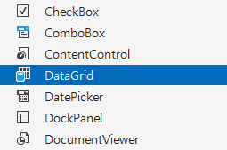
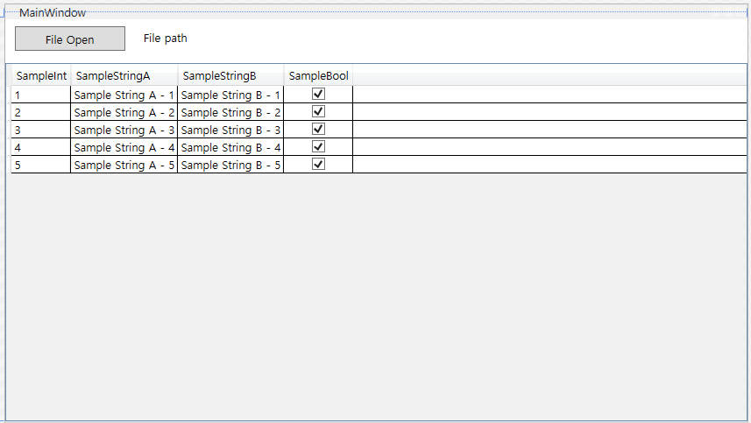
도구상자 – DataGrid
Button
Label
표(DataGrid) 형태의 데이터를 표현하기 위한 도구

Slide 42
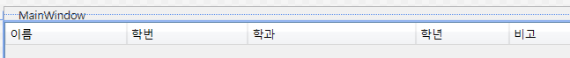
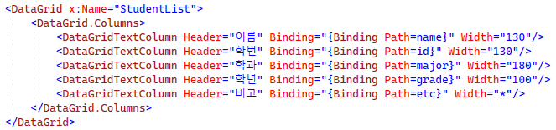
도구상자 - GridBox
XAML 코드로 헤더 데이터(컬럼) 추가하기

Slide 43
도구상자 - GridBox
AutoGenerateColumns 옵션
입력값: True(기본값), False
DataGrid로 데이터가 입력될 때 자동으로 컬럼을 생성해주는 기능
CanUserAddRows 옵션
입력값: True(기본값), False
사용자가 표에 직접 컬럼을 추가할 수 있게 해주는 기능

Slide 44
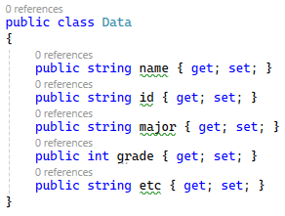
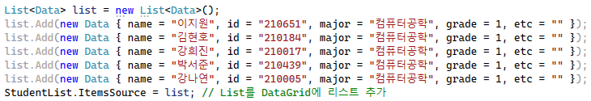
도구상자 - GridBox
C#으로 데이터 추가하기
List 생성후 DataGrid에 추가
List에 들어갈 데이터는 클래스, 구조체 등

Slide 45
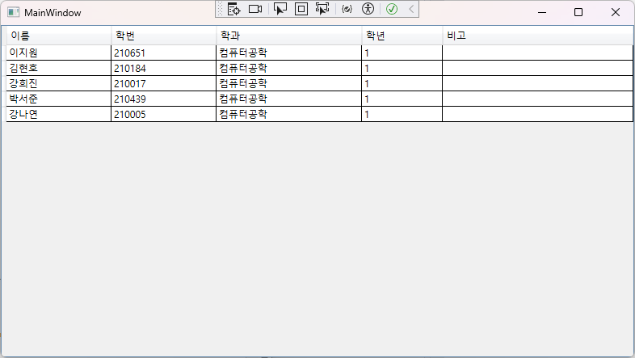
도구상자 - GridBox

Slide 46



도구상자 - GridBox
DataGrid에서 원하는 값 가져오기

Slide 47
실습. DataGrid
DataGrid, Button, Label을 사용하는 윈도우를 제작
File Open 버튼으로 이름, 나이, 설명이 적힌 CSV 파일을 불러와서 내용을 DataGrid에 표시
OpenFileDialog를 이용할 것
CSV 파일을 가져오고 파싱(해석)할 때 try, catch 처리할 것
Label은 선택된 파일의 경로를 표시하는데 사용
DataGrid에 있는 행을 선택 후 Get Data 버튼 클릭시 선택된 행의 이름을 출력하는 메시지박스 띄우기

Slide 48

도구상자 - 기본 기능 종합
탭 컨트롤
그룹 박스
라디오 버튼
체크 박스
콤보 박스
리스트 박스
슬라이더
웹 브라우저
Notes:
initializecomponent' 이름이 현재 컨텍스트에 없습니다
라는 에러가 나오면 .vs 폴더를 지우고 vs를 재시작하면 된다

Slide 49


도구상자 - 탭 컨트롤
각종 컨트롤을 탭에 포함시켜 한정된 공간에 여러개의 컨트롤을 넣을 수 있음
TabItem 태그를 사용하여 탭의 수를 늘릴 수 있음
탭을 변경시 탭에 포함된 컨트롤이 모두 표시/숨김 처리됨
* 컨트롤의 위치를 자유롭게 변경하기 위해서는
Grid 안에 컨트롤을 생성하는 것이 편함

Slide 50


도구상자 - 그룹 박스
비슷한 역할을 하는 컨트롤을 그룹으로 묶어 정리하는 용도
기능보다는 시각적으로 정돈된 느낌을 주기 위함
* 컨트롤의 위치를 자유롭게 변경하기 위해서는
Grid 안에 컨트롤을 생성하는 것이 편함

Slide 51


도구상자 - 라디오 버튼
사용자의 중복된 선택을 막고 하나의 선택을 유도하기 위한 컨트롤
IsChecked 속성으로 체크 여부를 결정
Checked/Unchecked 속성에 C#으로 제어할 이벤트 핸들러(메소드)를 지정
더블 클릭시 메소드가 자동으로 생성됨
GroupName을 설정하여 한 그룹 내에서 하나의 옵션만 선택할 수 있게 가능

Slide 52

도구상자 - 라디오 버튼
C#에서 Checked 이벤트 핸들러 메소드를 사용 가능

Slide 53



도구상자 - 슬라이더
특정한 값을 실시간으로 변화시키기 위해 사용
Tick 관련 속성으로 이동 단위를 임의로 설정 가능
C#에서 ValueChanged 이벤트로 값 제어 가능

Slide 54
실습. 컬러 슬라이더
슬라이더 3개를 넣고 각각 Label로 Red, Green, Blue 이름을 붙임
범위는 0~255를 가지고, 5 단위로 움직임
각 슬라이더의 현재 값을 Label 또는 TextBox로 표현
값을 변경할 때마다 지정된 값 대로 창의 배경 색상이 달라짐
WPF Window Background Color Change 검색
그룹 박스 안에 일반, 반전, 흑백 라디오 버튼을 각각 만들고 해당 기능에 따라 배경 색상이 바뀌도록
흑백은 RGB 값을 평균내서 모든 컬러 채널에 일괄 적용
반전은 RGB 각각의 컬러 채널에서 최대값인 255에서 현재 값을 뺀 값을 적용

Slide 55
실습3. 컬러 슬라이더
R
40
G
85
B
100
Color Type
Original
Gray Tone
Invert

Slide 56



도구상자 - 체크 박스
사용자에게 중복 선택을 허용할 때 사용
IsChecked 속성으로 체크 여부 설정
Checked/Unchecked 속성에 이벤트 핸들러로 메소드를 등록하여 C#에서 제어
더블 클릭시 자동으로 생성

Slide 57



도구상자 - 콤보 박스
여러가지 옵션 중 하나를 선택하고 나머지 옵션을 숨길 때 사용
ComboBoxItem 태그를 사용하여 요소 추가
C#에서 요소를 추가, 제거, 선택된 아이템 정보 가져오기를 할 수 있음

Slide 58



도구상자 - 리스트 박스
데이터를 리스트 형태로 나타냄
C#에서 리스트의 각 요소들을 편집 가능

Slide 59


도구상자 - 리스트 박스 응용 - 데이터 바인딩
리스트 박스를 포함한 대부분의 컨트롤들은 데이터 템플릿에 데이터를 바인딩(Binding)하여 사용 가능

Slide 60


도구상자 - 리스트 박스 응용 - 데이터 바인딩
C#에서 바인딩할 데이터 변수를 가진 클래스를 작성
해당 클래스로 리스트를 만들어서 리스트 박스에 바인딩하는 방식

Slide 61


도구상자 - 웹 브라우저(IE)
일반 웹 브라우저와 기능은 동일
C#에서 Navigate 메소드를 사용하여 원하는 페이지로 이동 가능

Slide 62
도구상자 - 웹 브라우저(Edge)
설치방법
https://learn.microsoft.com/en-us/microsoft-edge/webview2/get-started/wpf
<DockPanel>
<wv2:WebView2 Name="webView"
Source="https://www.microsoft.com"
/>
</DockPanel>
webView.CoreWebView2.Navigate(addressBar.Text);

Slide 63

실습. 심플한 웹 브라우저

Slide 64
실습. 심플한 웹 브라우저
아래 컨트롤을 사용하여 웹 브라우저 구성
리스트 박스, 웹 브라우저, 텍스트 박스(URL),
페이지 이동 버튼, 뒤로 가기 버튼, 앞으로 가기 버튼,
즐겨찾기 버튼, 라디오 버튼 저장, 라디오 버튼 불러오기
페이지 이동 - URL에 적힌 주소로 페이지 이동
뒤로 가기, 앞으로 가기 - 버튼 클릭 시 기존 웹 브라우저와 동일한 기능 수행

Slide 65
실습. 심플한 웹 브라우저
즐겨찾기
라디오 버튼이 Add로 돼있으면 현재 URL을 리스트 박스에 추가
라디오 버튼이 Load로 돼있으면 리스트 박스에 선택된 URL로 웹 브라우저가 이동
파일 사용
리스트 박스에 변동이 있을때마다 .fvr 파일에 리스트 요소를 저장
프로그램이 켜질 때 .fvr 파일을 불러와서 리스트 박스의 내용을 채움

Slide 66
C# WPF NuGet ScottPlot.NET
Notes:
새로운 언어를 배울 때는 내가 알고 있는 기존 언어와 차이점만 기억을 하면 됨.
자세한 문법 또는 함수의 사용법은 그때그때 검색을 통해 찾아보고 적용하면 됨.
이론을 충분히 공부하고 무언가 시작하기 보다는 일단 시작하고 부딪히는 곳을 적극적으로 검색하여 찾아보며 해결해나가는 것이 훨씬 좋음.

Slide 67


NuGet 이란?
.NET 용 패키지 매니저
파이썬의 pip, conda와 같은 역할
https://www.nuget.org/packages

Slide 68


Visual Studio - NuGet 사용법
프로젝트 우클릭
> Manage NuGet Pakages

Slide 69

Visual Studio - NuGet 사용법
원하는 기능 선택 후
Install 버튼 클릭하면 끝

Slide 70

ScottPlot
NuGet으로 설치 가능한 무료 차트 생성 라이브러리
https://scottplot.net/

Slide 71



ScottPlot
NuGet에서 scottplot 검색하여 설치

Slide 72
ScottPlot
공식 설치 매뉴얼 (Quick Start)
https://scottplot.net/quickstart/wpf/
https://scottplot.net/quickstart/winforms/
공식 쿡북(예제 소스 코드)
https://scottplot.net/cookbook/5.0/
공식 데모 프로그램 및 소스코드
https://scottplot.net/demo/
https://github.com/ScottPlot/ScottPlot/tree/main/src/ScottPlot5/ScottPlot5%20Demos

Slide 73
실습. ScottPlot
공식 쿡북(예제 소스 코드)에서 아래 내용 실습
Quickstart
Scatter Plot
Signal Plot
Legend
https://scottplot.net/cookbook/5.0/ScottPlotQuickstart/
Multi-Axis
Primary Axes
Additional Y Axis
https://scottplot.net/cookbook/5.0/MultiAxis/

Slide 74
실습. ScottPlot (Winform 이용)
ScottPlot 공식 데모 소스 코드에서 적절한 예제 찾기
한 차트에 여러 개의 Axis를 표시하는 기능
격자가 없는 배경을 사용하는 기능
마우스 움직임에 따라 차트의 X, Y 값을 표시하는 기능
차트 위에 말풍선(callout)을 띄우는 기능
위 기능이 모두 합쳐진 하나의 차트를 만들기
차트 데이터의 내용은 무관함

